Slide 1
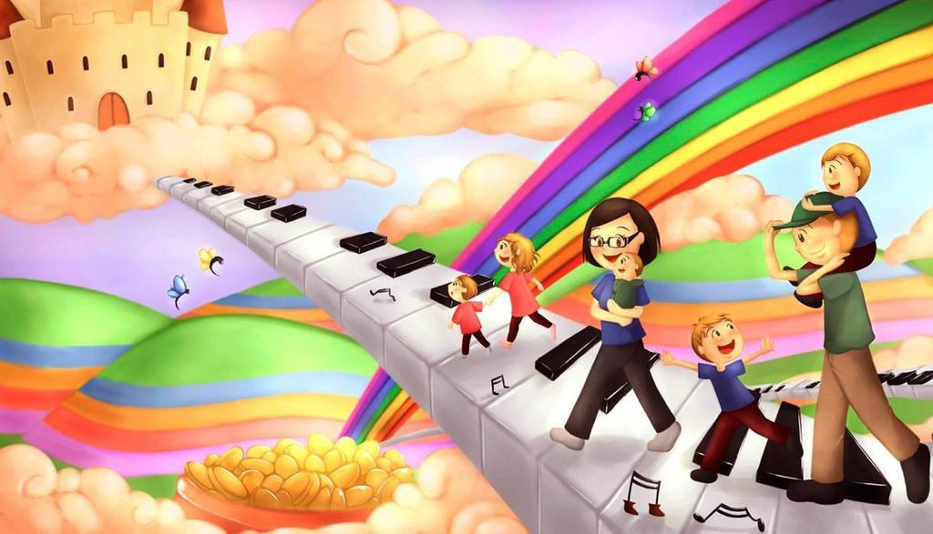
МБДОУ «Детский сад №365 г. Челябинска»
Партнерское
взаимодействие ДОУ и семьи
в развитии музыкально-эстетического
воспитания ребенка
Подготовила музыкальный руководитель
Шулаева Светлана Геннадьевна

Slide 2
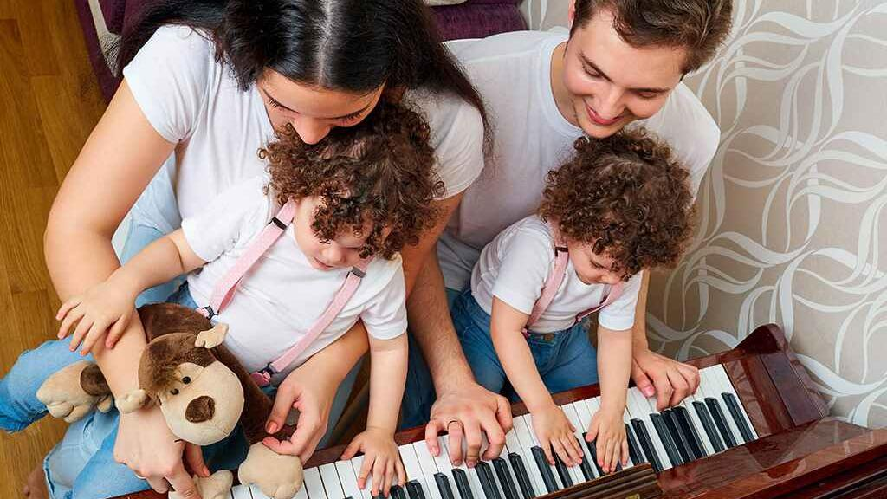
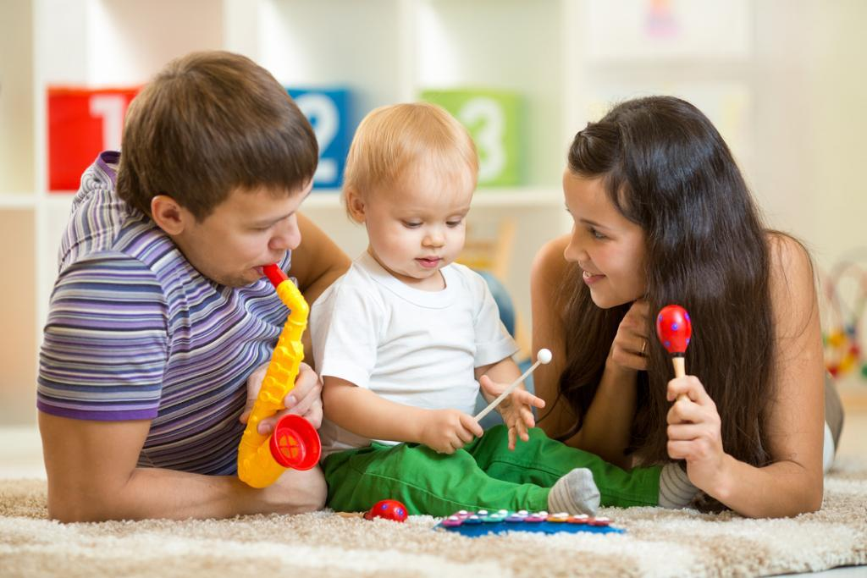
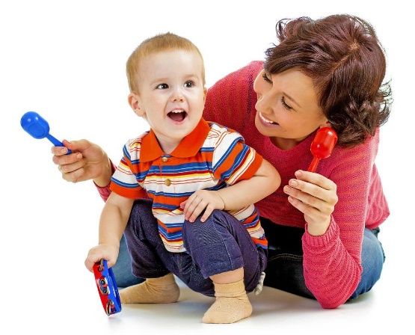
«Влияние музыки на детей благодатно, и чем раньше они начнут его испытывать на себе, тем лучше для них» В. Г. Белинский
«Могучая духовная сила воспитания заложена в том, что дети учатся смотреть на мир глазами родителей. Только в совместной деятельности родители лучше узнают своих детей, становятся ближе.
В. В. Сухомлинский

Slide 3
Взаимодействие музыкального руководителя с родителями:
3 направления :
Информационно- аналитическое
Музыкально- досуговое
Информационно- познавательное

Slide 4
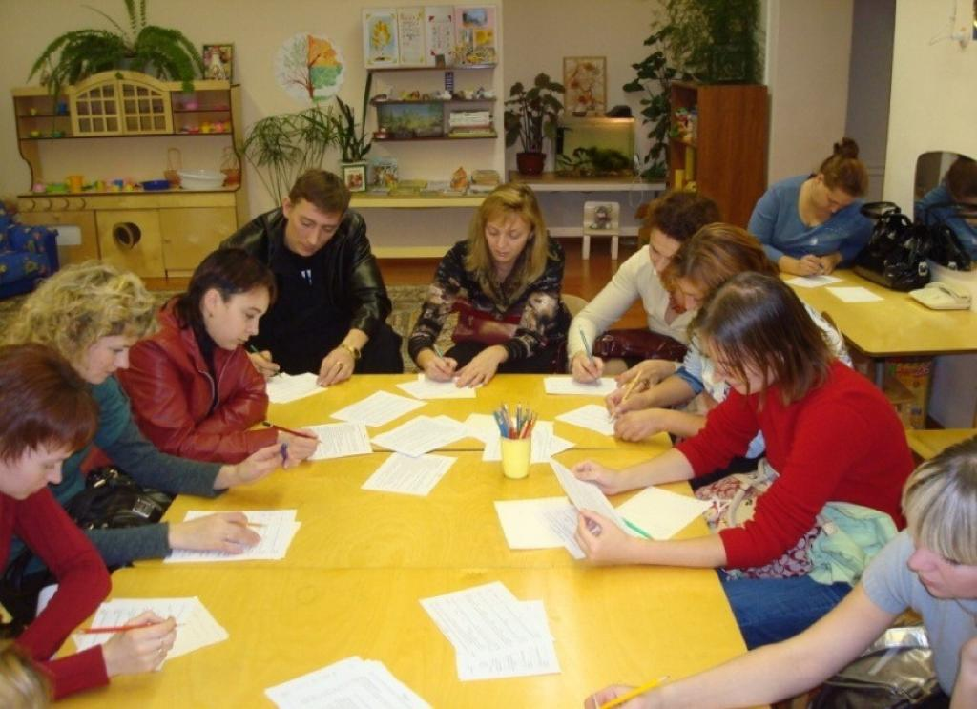
Информационно-аналитическое направление
Традиционные формы:
Тестирование
Анкетирование

Slide 5
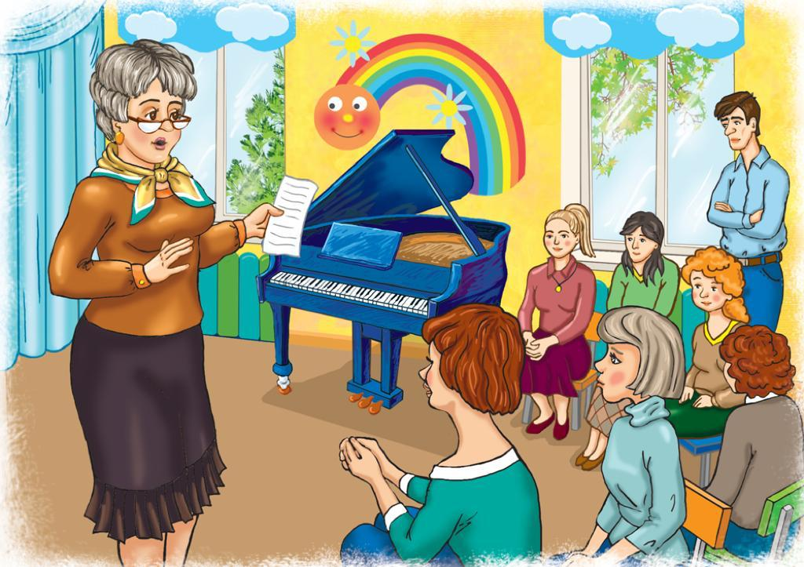
Информационно-познавательное направление
Традиционные формы:
Родительские собрания
Индивидуальные беседы
Консультирование

Slide 6
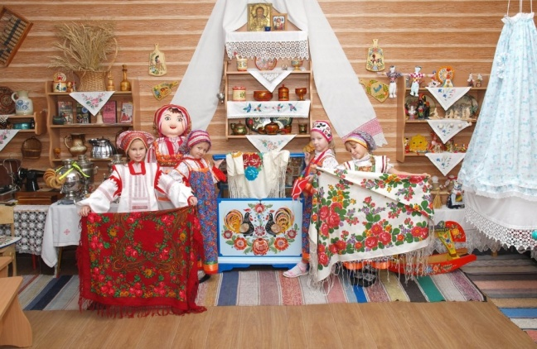
Инновационные формы:
Сайт ДОУ
Семинары-практикумы
Сайт муз.руководителя
Проектная деятельность

Slide 7
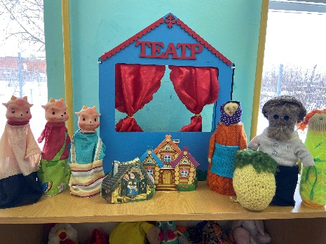
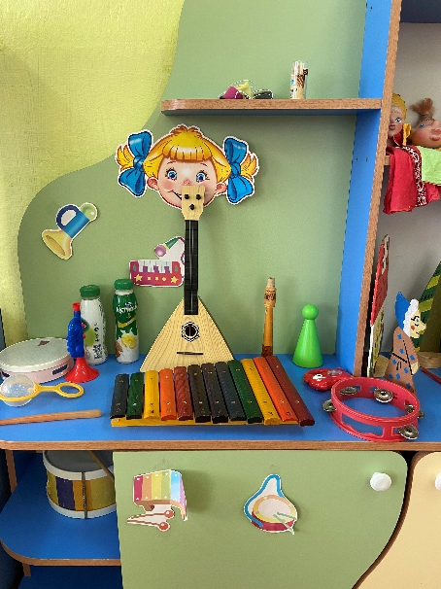
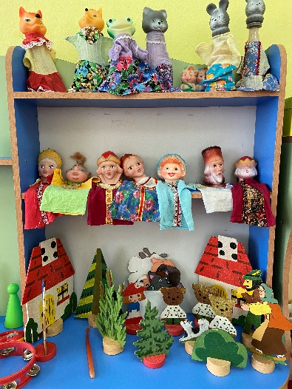
Современные формы:
Муз.уголки
в группах
Презентации
Буклеты
Плакаты
Папки-передвижки

Slide 8
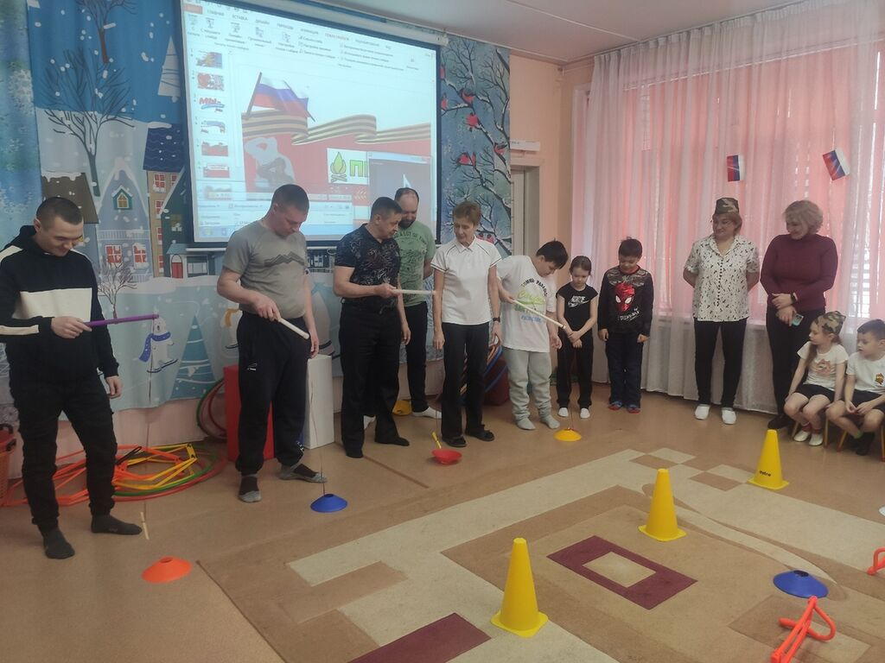
Музыкально- досуговое направление
Совместные праздники и развлечения
Музыкальные гостиные
Игры
Открытые музыкальные занятия

Slide 9
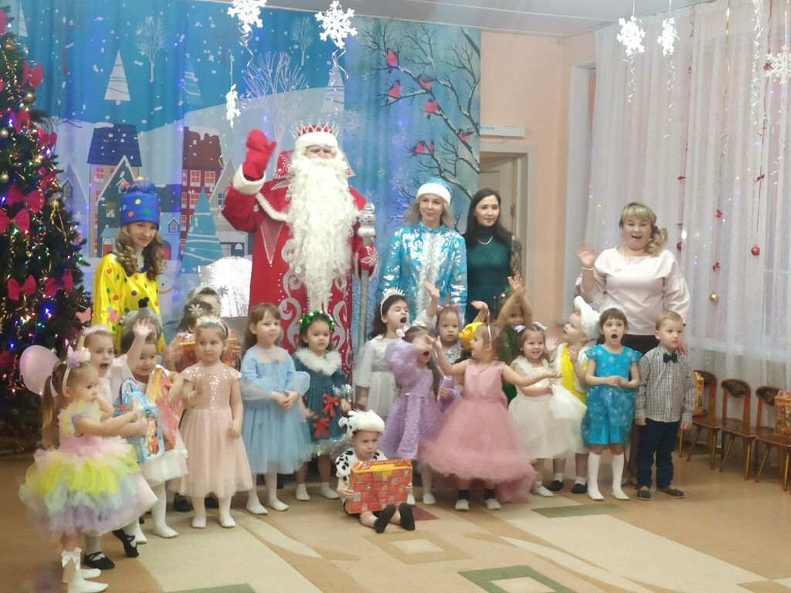
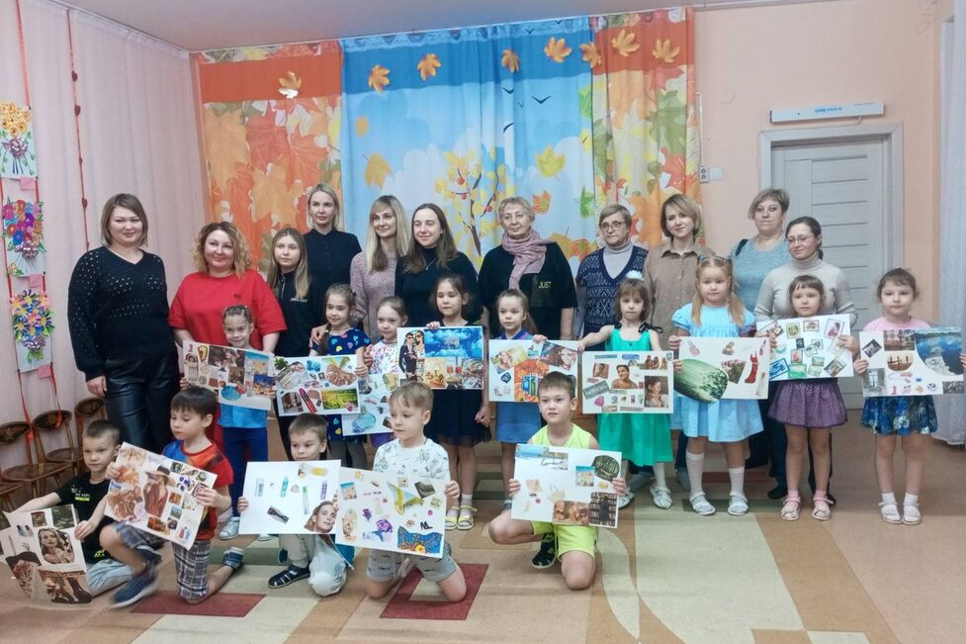
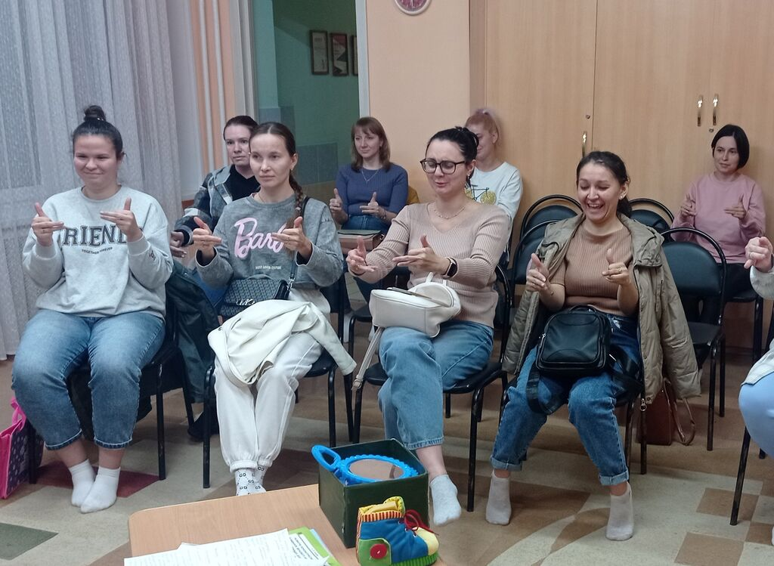

Slide 10
«Дети- это счастье , созданное нашим трудом. Занятия, встречи с детьми, конечно, требуют много душевных сил, времени и труда. Но , ведь и мы счастливы тогда, когда счастливы наши дети, когда их глаза наполнены радостью»
В.А.Сухомлинский

Slide 11
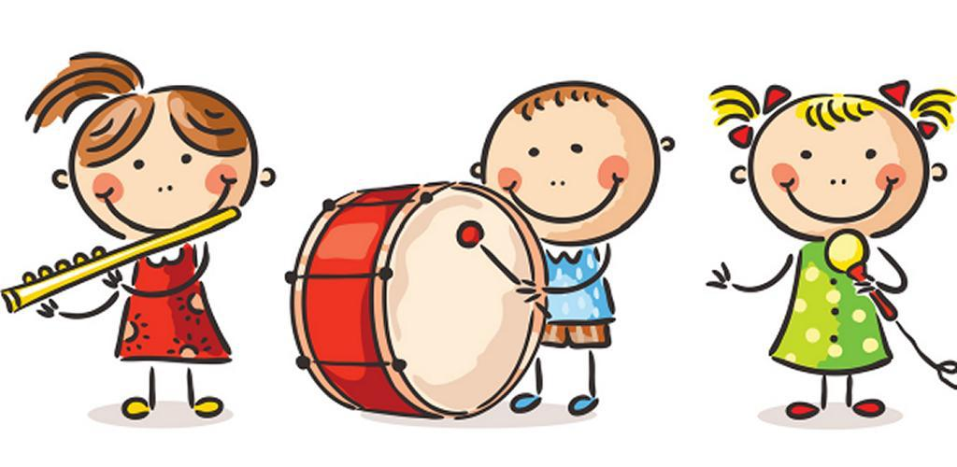
Мир без искусства нам всегда будет тесен,
Вы все убедились, друзья.
А музыка- главное чудо на свете,
И с детством – наша путеводная звезда!

